Slide 1
自由軟體本地化
TOSSUG
趙惟倫 <bluebat@member.fsf.org>
2006年8月3日、2008年1月26日
2012年9月20日、2016年6月7日

Slide 2

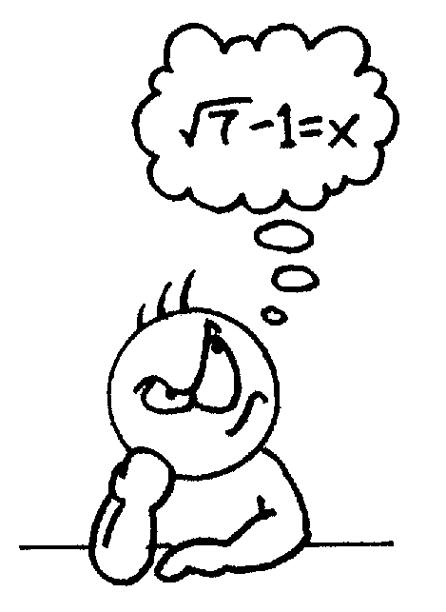
軟體使用者
傳統字漢語
簡化字漢語
英語
法語
日語
德語
西班牙語
傳統字漢語
简化字汉语
English
Français
日本語
Deutsch
Español
Notes:
由於歷史發展的因素，在資訊科學的領域中，英文的使用頻率遠遠大於其他任何語言。對於電腦硬體工程師或者軟體程式設計師而言，熟悉專業上所需的英文，當然是他們必須具備的技能之一。
但是如果想要將電腦操作普及到一般的使用者，那麼軟體本地化就是一件不可避免的工作。我們無法要求每位軟體作者都是自然語言的天才，能夠提供軟體的所有語言版本。因此對於以非英語為母語的電腦使用者而言，這也是一件無法假手他人的任務。
首先就文化層面而言，資訊化社會已是未來不可抗拒的世界趨勢。但是在標榜「全球化」的同時，也不能忽略了「本地化」的重要性。在無國界的網路之中，如何能夠一方面吸收別種文化的優點，而又能保有自身文化的特性，將取決於是否能夠將資訊科學融入原本的文化之中。不論是學校教育或是日常生活上的需求，軟體訊息本地化都在其中扮演著重要的角色。
其次從實際推廣來看，訊息就如同是軟體的門面。即使現今的電腦操作介面都強調以圖形與使用者互動，選單與對話框中仍然免不了要利用到文字。如果操作者對軟體的第一印象就因為不熟悉的外語文字而打了折扣，又如何希望他們能夠提起興趣去探究軟體的功能，進而閱讀更複雜的說明文件呢？

Slide 3


軟體開發者
C/C++/C#
Pascal/Fortran
BASIC/PHP
Python/Perl
Java/JavaScript
傳統字漢語
简化字汉语
English
Français
日本語
Deutsch
Español
Notes:
軟體訊息本地化也跟其他的翻譯工作一樣，需要具備良好的英語﹑本地語言與專業知識等三項能力。雖然相對於說明文件的本地化，翻譯軟體訊息所需的能力要求稍低，但是由於它的特殊性質，在其他方面卻比翻譯普通文件增加了一些難度：
有些軟體根本不具備多語言訊息的能力，即使完成了訊息的翻譯也無法處理。
處理多語言訊息的方法種類很多，必須先知道該軟體所採取的方案為何，才能依照特定的格式進行翻譯。
雖然一般的電腦翻譯程式距離理想品質仍有段差距，即使是可以接受者，也只適用於處理長篇的文件。對於軟體訊息這種常常不是完整句字的簡短文字，經過電腦翻譯程式處理的結果，可能需要更多的人工作業。
由於程式的需要，軟體訊息中常常會包含單複數﹑快速鍵…等特殊的記號，翻譯者必需隨時注意，予以特別的處理。但是如果遇到函數名稱或是變數記號，則必須保留原本的文字，不需要加以翻譯。
即使克服了所有技術上的問題，還必須要注意該軟體的使用授權。如果它並不是開放原始碼軟體(自由軟體)，那麼任意散佈翻譯版本也有可能會違反它的授權規定。

Slide 4
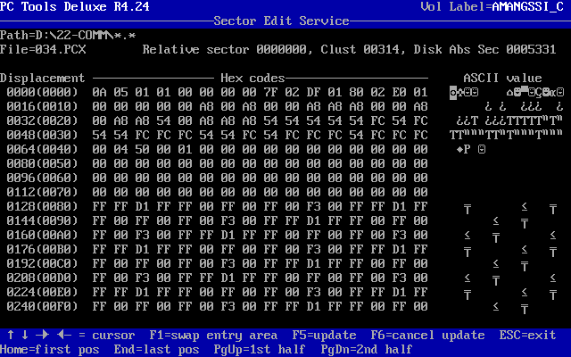
如果你曾經…
Notes:
也許有人曾經跟我一樣經歷過，那段在DOS系統上用十六進位編輯程式，直接去搜尋軟體的英文訊息來修改成中文的日子。那時網際網路還不普及，改出來的東西只能自己留在家裡欣賞。最多就是複製在磁片上，然後拿給朋友炫耀一番。後來靠著私人BBS的興起，才開始有了所謂本地化版本的出現與流通。但是隨之而來的電腦病毒散佈以及違反使用授權問題，使得軟體訊息本地化似乎只能是一件少數人在昏暗的電腦桌前從事的嗜好。
自由軟體的出現，則為這份重要卻處於隱晦環境中的工作帶來了一線曙光。由於能夠自由取得原始程式，程式中真正屬於訊息的部分便能夠清楚地和程式碼區分開來。因此不會發生找不到訊息位置，或是因翻譯字串長度限制而辭不達意。甚至從前由於猜測錯誤，或是字串過長而導致程式無法執行的情形也得以避免。更重要的是，辛苦的成果不再需要藏在自己的硬碟裡，可以大方地拿出來展示。只要採用了合乎自由軟體精神的授權方式，也不需要憂慮自己的心血是否會被商業公司霸佔。甚至能夠藉由商業行為的推廣與散佈，在既有的基礎上不斷加以改進，讓更多人能夠一齊分享。

Slide 5
語區
Locale
en de fr zh ......
zh_CN zh_HK zh_TW
zh_TW.Big5 zh_TW.UTF-8
Notes:
作業系統提供語區 (locale) 資料庫以及相關的函式庫與工具程式，來分別不同的語言、地區使用環境。目前漢語語區均以 zh 為前置文字，其中簡化字漢語為 zh_CN﹑傳統字漢語為 zh_TW。在需要辨別字元集的場合，則於語區名稱之後加註，例如：zh_TW.UTF-8 或 zh_TW.Big5。由於系統預設使用 UTF-8 為字元編碼已經成為一種趨勢，因此未加註字元集時，通常即代表使用 UTF-8。

Slide 6

名詞解釋
廠商
廠商
作者
翻譯者
使用者
NLS：
  多國語言支援(National Language Support)
g11n：
  全球化(Globalization)
i18n：
  國際化(Internationalization)
L10n：
  本地化(Localization)
m17n：
  多語化(Multilingualization)
Notes:
為了順利達到對於所有語言使用者友善的目的，在作業系統、軟體作者以及翻譯者三方面之間，就必須建立一套共通的基礎，並在此基礎之上提供完整的「國際語言支援」(NLS，National Language Support)。其中軟體作者所採取的步驟一般稱之為「國際化」(i18n, internationalization)，而翻譯者所做的努力則被稱為「本地化」(l10n, localization)，至於後者針對漢語的部分也就是俗稱的「中文化」、「漢化」，或是比較適當的「漢語化」說法。

Slide 7
系統選單
範例：/usr/share/applications/mplayer.desktop
[Desktop Entry]
Type=Application
Encoding=UTF-8
Name=MPlayer
Name[zh_TW]=MPlayer 播放器
GenericName=Multimedia player
Comment=Multimedia player
Comment[zh_TW]=多媒體播放器
Icon=mplayer.xpm
TryExec=gmplayer
Exec=gmplayer
Terminal=false
Categories=Application;AudioVideo;Player;
Notes:
系統的軟體選單是一般使用者最先接觸到的介面，因此是重要的本地化對象，而通常每個軟體項目是由一個位於 /usr/share/applications/ 目錄中的檔案所管理。以MPlayer這個軟體為例，負責的檔案是mplayer.desktop
其實只要將其中的Name與Comment項目各增加一條內容，就可以達到l10n的效果。參考下面的範例修改檔案內容之後，仍然將它儲存為 /usr/share/applications/mplayer.desktop，就可以在系統選單以及滑鼠停駐時出現的註釋中看到傳統字漢語：

Slide 8
國際化方案
從前
*.c *.h
*.msg *.catin(makemsg gencat)
*.properties(Java) *.xml *.json
*.ts *.qm(Qt)
*.po *.mo(gettext)
現在
Notes:
除此之外，早期的 C 語言軟體若是想要支援國際語言，可能會採取提供原始碼多語言複本的方式。也就是部分 *.h, *.c 檔案內容格式相同，但是檔名則依訊息所使用的語言而有分別。此種方式並不需要額外的函式庫，因而能夠維持程式的穩定性與相容性。但也由於訊息翻譯部分與程式碼並未清楚隔離，使得翻譯者必須瞭解部分程式碼甚至重新編譯程式之後，才能修改與運用新的訊息。因此之後曾經發展出利用 makemsg, gencat 命令以及分離的訊息檔 *.msg, *.catin。而呼叫 Qt 函式庫的軟體，也可以選擇使用 Qt 隨附的國際語言支援機制：包括 lrelease, lupdate 等命令與 *.ts, *.qm 訊息檔。另外像是 Java 程式則沿續原有的檔案格式 *.properties 並在檔案名稱上加以擴充。有些軟體將訊息存於與程式碼分離但未劃分語區之設定檔或資源檔，由於未真正導入 i18n 造成檔案不易維護，只能部分且暫時地達到 l10n。即使如此，仍然有許多的軟體尚未採用以上任何一種解決方案。
目前最廣為使用的系統函式庫則以 gettext 為主要套件，其中與 i18n 相關的是 *gettext 命令群，而支援 l10n 的則是一系列的 msg* 命令。同時也定義了從原始程式碼擷取出來的訊息樣本檔 *.pot、隨各語區不同所製作的訊息翻譯檔 *.po 以及格式化後成為二進位格式的訊息安裝檔 *.mo。
就算軟體作者同樣是利用 gettext 套件，在不同的電腦語言中對它的呼叫方式也會有些微的差異，連帶地使得所適用的 *gettext 命令也會有所不同。不過，這是屬於程式作者才需要煩惱的 i18n 技術範疇。一旦產生了 .pot 檔之後，後續的處理只需翻譯者將訊息逐條翻譯，再配合既有的 msg* 命令群便可完成。

Slide 9
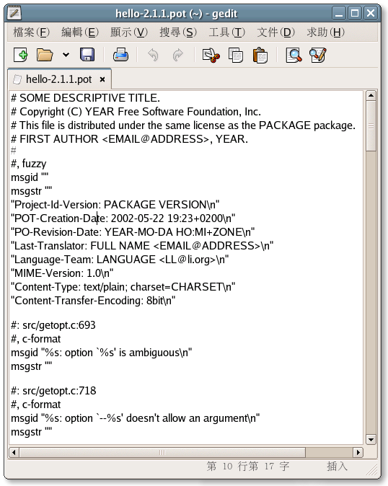
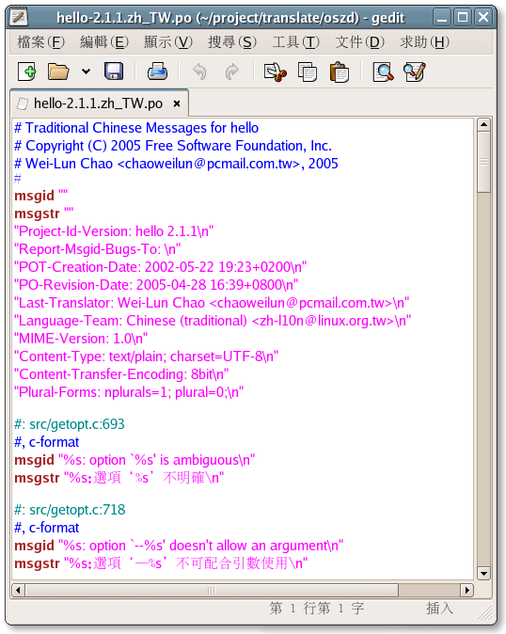
翻譯內容
Notes:
首先利用 gedit 來編輯 hello 軟體的訊息檔案，藉以簡單介紹 .pot 檔的結構：一個 .pot 檔通常是個 UTF-8 編碼的純文字檔，包含許多組的訊息紀錄 (messages)。每一組訊息紀錄由若干註解 (以 # 符號為列首)、原文 (以 msgid 為列首)、翻譯 (以 msgstr 為列首) 所構成。其中的原文就是由原始程式中擷取出來的訊息，而翻譯部分則為空字串。每個 .pot 檔的第一組訊息紀錄較為特別，原文部分為空字串，註解與翻譯部分則依慣用的格式組成，用來描述軟體與翻譯者的資訊，但多項欄位僅暫時填上以大寫英語字所展示的範例。翻譯者此時所要做的，就是填寫第一組訊息紀錄中所需要的資訊，再將其餘訊息紀錄中的 msgid 字串翻譯後填入 msgstr 字串之中。完成之後要記得將檔案名稱改為所需的 .po 檔名，並透過適當的管道，以電子郵件回傳給作者。

Slide 10
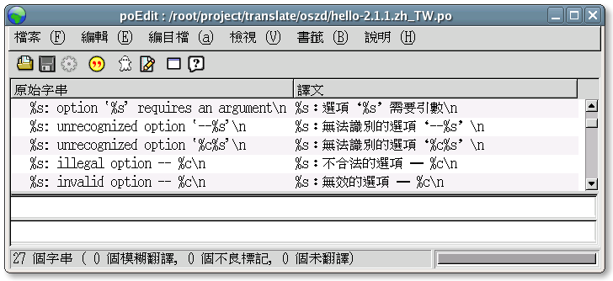
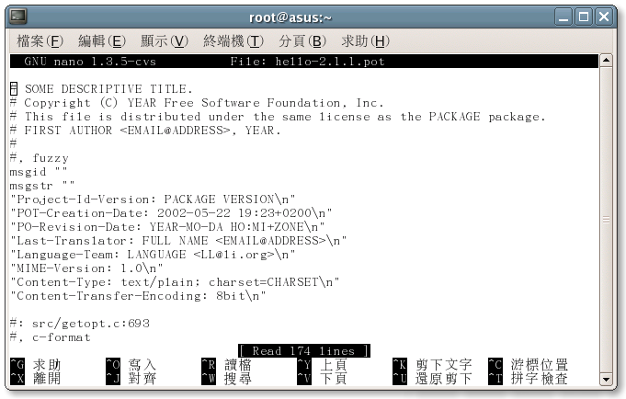
翻譯工具
專用編輯器 (poEdit, Lokalize, Gtranslator)
通用編輯器 (gEdit, kWrite)
文字編輯器 (vi, nano, joe)
Notes:
因為訊息範本檔(POT) 或是訊息檔(PO) 都是純文字格式，其實只要使用任何一個支援 UTF-8 編碼的文字編輯器，甚至是文字模式下的 joe, nano 或 vi便足以完成翻譯的工作。如果圖形介面用得比較順手的話，也有 gedit 和 kedit 或是更簡單的 leafpad, mousepad, madedit...等編輯軟體可供選擇。
由於 .po 檔的內容有固定的格式，因此也有一些專門用來處理它的翻譯編輯程式。其中較多人使用者包括：poedit, gtranslator, lokalize, linguist, omegat...等軟體。
它們通常都會將所載入的 .pot 或 .po 檔預先整理，並且自動產生第一組訊息中的軟體與翻譯者的資訊。對於已翻譯、未翻譯或是模糊狀態的訊息也會自動歸類，免除翻譯者在檔案中四處找尋的不便。經過設定之後，甚至可以根據之前的翻譯紀錄，在遇到未翻譯的原文時自動提供比對所得的譯文建議。但是對於初次接觸軟體訊息翻譯的人，筆者認為從簡單的文字編輯器著手會比較適當。一方面使用的工具簡單，比較容易上手；再者也可以藉機確實了解 .po 檔的構造。

Slide 11
注意事項
首項訊息記錄翻譯資訊
"Last-Translator: Wei-Lun Chao <bluebat@member.fsf.org>\n"
"Language-Team: Chinese (traditional) <zh-l10n@linux.org.tw>\n"
"Content-Type: text/plain; charset=UTF-8\n"
"Content-Transfer-Encoding: 8bit\n"
"Plural-Forms: nplurals=1; plural=0;\n"
不隨意更改msgstr內容以外的文字
msgctxt "Software"
msgid "%s: Fille shrank by %s byte"
msgid_plural "%s: Fille shrank by %s bytes"
msgstr[0] "%s：檔案縮減了 %s 位元組"
快速鍵記號(& 或 _)
msgid "_Preferences..."
msgstr "偏好設定(_P)..."
msgid "Show Time&zone"
msgstr "顯示時區(&Z)"
第二人稱單數通常翻譯為「您」
msgid "You must specify a file.\n"
msgstr "您必須指定檔案。\n"
標點符號轉為全形
msgid "The strokes follow a \"flowing\" pattern..."
msgstr "筆劃會以「流動」的方式來鋪排…"
格式化輸出注意中文與英文的螢幕寬度比例
msgid "Idx Name Size"
msgstr "索引名稱 大小"
必須依原型使用的名稱不需要翻譯
msgid "CLOSE, Closes the current tab"
msgstr "CLOSE，關閉目前分頁"
\表示跳脫字元，%表示變數
msgid "<span weight=\"bold\">Miscellaneous\t</span>"
msgstr "<span weight=\"bold\">其他\t</span>"
msgid "Searching in page %d of %d...\n"
msgstr "正在搜尋 %2$d 頁中的第 %1$d 頁…\n"
訊息原文的意思是「鳴謝歷來翻譯者」
msgid "translator-credits"
msgstr "趙惟倫 <bluebat@member.fsf.org>, 2006"
Notes:
跟翻譯文件比較起來，翻譯軟體訊息除了置換字彙之外，還有些需要特別注意的地方：
(1)首項訊息紀錄的 msgstr 內容部分，應將翻譯小組名稱改為傳統字漢語翻譯小組，並且增加不區分單複數形的標示。
(2)不要隨意更改 msgstr 內容以外的文字。除非含有代名詞，否則複數形可以不翻譯。
(3)出現快速鍵記號(& 或 _)時，要將後續的字母固定轉為大寫並以小括號包圍起來，放的位置則緊接於翻譯文字尾端，但是應該在省略號或冒號之前。
(4)英語第二人稱單數(You)通常翻譯為「您」，除非該軟體的目標使用者是兒童。
(5)小括號以外的標點符號原則上都轉為全形；做為列舉用途的逗號應轉為頓號，而做為標示專有名詞使用的引號應轉為上、下引號。
(6)如果是格式化輸出，需注意漢字與拉丁字母的螢幕寬度比例為二比一。
(7)對於命令、選項、函式、標記等必須依原型使用的名稱，並不需要加以翻譯。
(8)訊息中的反斜線(\)表示跳脫字元，與右側字元共同代表某一特殊符號；百分比符號(%)則與右側字元共同代表訊息中將被置換的變數，因此翻譯時應注意不可任意拆開。
(9)如果訊息原文的意思是「鳴謝歷來翻譯者」，就要注意也許不是照字面翻譯而是填入所有的翻譯者姓名、郵件信箱與貢獻年份。如果有多位翻譯者，則依年份由遠到近以換列字元(\n)分隔。

Slide 12

轉換流程
msginit -i name.pot -o zh_TW.po
$EDITOR zh_TW.po
msgfmt zh_TW.po -cvo /dev/null
msgfmt zh_TW.po -cvo zh_TW.gmo
install zh_TW.gmo /usr/share/locale/zh_TW/LC_MESSAGES/name.mo
gettext -e -s --domain=name "OK"
Notes:
其中最重要的 msgfmt 用來將 .po 檔格式化為 .mo 檔，在格式化的過程中同時也會對 .po 檔進行檢查與統計，並顯示出不合 .po 檔規範的地方。格式化所產生的 .mo 檔，通常只需放置於 /usr/share/locale/zh_TW/LC_MESSAGES/ 目錄之中，即可隨之執行該軟體以驗證翻譯的訊息。
在translate-toolkit套件中提供ts2po, po2ts兩個工具程式，用來轉換Qt的翻譯格式。
如果想要在不執行特定軟體的情況下測試翻譯檔，可以設定好LANG環境變數之後，利用gettext -e -s --domain=name "OK" 來測試。

Slide 13
msg* 命令群
msgattrib msgcmp msgen msgfmt msginit msguniq msgcat msgcomm msgexec msggrep msgmerge msgconv msgfilter msghack msgunfmt
Notes:
如此說來，似乎用不到 msg* 命令群的其他工具？其實上面所舉的例子是最簡單的狀況，如果能夠事先瞭解手邊現有的工具，一旦遇到問題時就比較容易找到解決的辦法，甚至將許多重複的維護動作以一連串的命令完成。
由於 .po 檔中的字串都只是片面的資料，翻譯時常常會有因缺少上下文而出現模稜兩可的情形。藉由實際操作，將會有助於提高譯文的正確性。格式化 .po 檔時，只有被完整翻譯的訊息紀錄才會留存於 .mo 檔中。包括所有的註解、未翻譯的訊息以及在註解部分被標示為 fuzzy (模糊) 的紀錄，都會在格式化過程中被去除。因此雖然可以利用 msgunfmt 命令將 .mo 檔還原為 .po 檔，但是通常是在無法取得原始 .po 檔時才會有此需要。
當軟體作者釋出新的程式版本時，相應的 .pot 檔自然也會有所改變。如果還能取得舊版的 .po 檔，那麼翻譯者就不需要重新翻譯全部的訊息，也不需要人工進行繁瑣的比對與剪貼，這些動作利用 msgmerge 命令即可完成。該命令會從舊版的 .po 檔與新版的 .pot 檔中產生新版的 .po 檔。完全一致的舊訊息會被保留下來，原文稍有變更的訊息其翻譯部分也會被保留，但是會在註解部分標示為 fuzzy。至於變動很大或完全新增的訊息，其譯文部分仍然維持 .pot 檔中的空字串。為了方便翻譯者，許多原始碼套件中的 .po 檔都是經過 msgmerge 處理過的，因此只需直接將所附的 .po 檔拿出來，修改標示為 fuzzy 的訊息並將尚未翻譯的部分補齊即可。
假設現在某位學校老師手上有一個未完成的 .po 檔，以 msgfmt 統計的結果有少部分已翻譯或是標示模糊，大部分的訊息都還未翻譯。如果該位老師計劃自己修正模糊的部分，而將未翻譯部分分配給學生完成，那麼首先要利用 msgattrib 將零散的模糊以及未翻譯部分分離出來。當學生將各自負責的部分繳回時，首先可用 msgconv 將編碼轉為一致的 UTF-8，再用 msguniq 檢查其中是否有重覆的訊息，接著用 msgcomm 檢查是否所翻的訊息符合當初所分配的部分，然後利用 msgcat 將各別的檔案合併成單一的 .po 檔。藉由 msggrep 可以檢查對於特定原文名詞而言，所有學生的譯文是否一致。利用 msgfilter 則可以達成諸如將所有半形逗號置換成全形逗號的需求。而歷經了許多工具處理後所得到的 .po 檔，即使通過了格式化的檢驗，其訊息紀錄與原始的 .pot 檔之間也可能會出現不一致的地方。利用 msgcmp 命令則可以比對出 .po 檔中是否有多餘或遺漏的訊息紀錄。
另外還有兩個非常特別的 gettext 工具：msghack 可以用來將譯文的部分還原為空字串，其功能類似於將 .po 檔轉換回 .pot 檔。而 msgen 則會將原文字串複製到譯文，效果如同產生一個英語語區的 .po 檔，對於同屬 en 語區的其他分支語區 (如：en_AU, en_CA, en_GB) 也許能夠減少一些剪貼的工作。

Slide 14
謝謝各位
敬請指教
簡報模板：資訊未來大自由(孫賜萍)

